Slide 1

웹프로그래밍실습 WorkBook 발표
A반 김예손

Slide 2

Table of contents
Concept
Feature
Code

Slide 3

Concept
Glasses-shopping 사용
카페 사이트
커피 콩 판매
커피 공부
커뮤니티

Slide 4

feature
CSS, JS
수동/자동 슬라이드쇼
사진 Hover 효과
iframe 이용한 카페 지도
내/외 링크
폰트와 색상 변경

Slide 5

code
slideshow.js
수동 슬라이드쇼, 자동 슬라이드쇼 구현
마우스를 슬라이드쇼 영역 위로 올렸을 때 슬라이드를 멈추는 이벤트를 추가

Slide 6
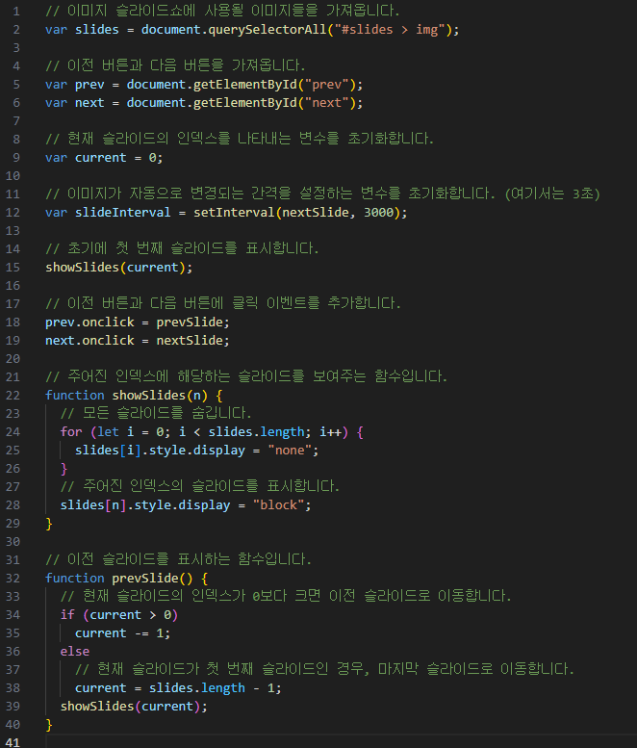
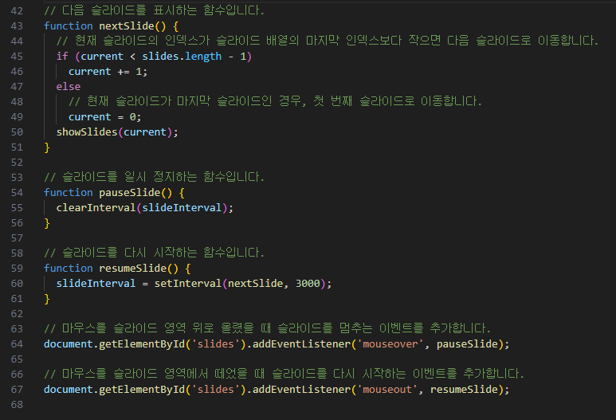

Slide 7
code
style.css
갤러리 hover 효과
#gallery ul li img {
width: 150px;
height: 99px;
transition: transform 0.3s ease; /* 변환 효과를 부드럽게 적용 */
} #gallery ul li img:hover {
transform: scale(1.8); /* 호버 시 이미지 크기 확대 */
}

Slide 8
code
map.html
Iframe을 사용한 이유
구조가 간단하고, 코드 오류도 적다
<div id = "map">
<iframe src="https://www.google.com/maps/embed?pb=!~~~" width="1600" height="750" style="border:0;" allowfullscreen="" loading="lazy" referrerpolicy="no-referrer-when-downgrade"></iframe>
</div>

